Slide 1
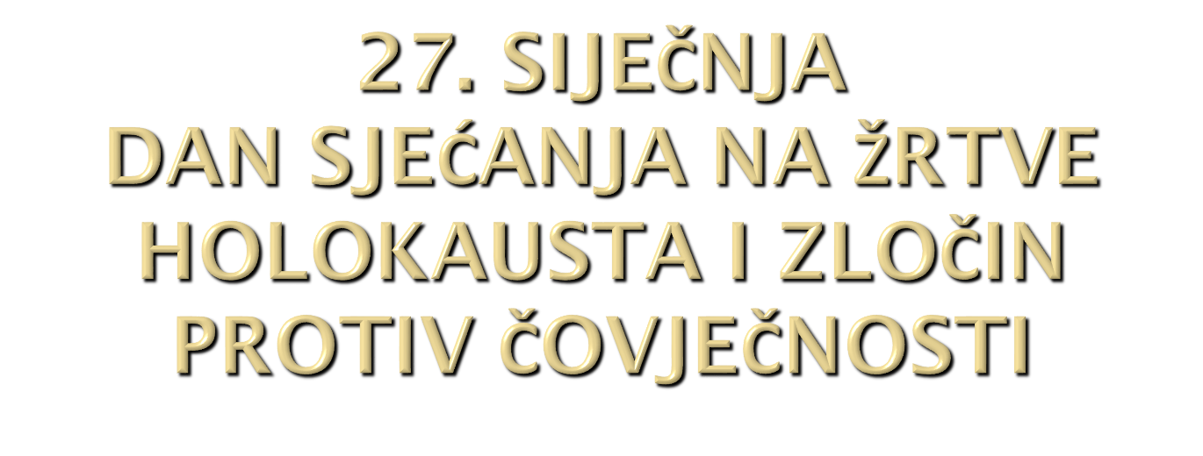

Slide 2

“Holokaust se odnosi na poseban genocid koji se dogodio u 20. stoljeću: pod okriljem države, nacističke Njemačke, i kolaboracionista između 1933. i 1945. godine dogodio se sustavan progon i uništavanje europskih Židova.
Židovi su bili glavne žrtve – 6 milijuna je bilo ubijeno; Romi, invalidi i Poljaci bili su također meta zbog rasnih, etničkih ili nacionalnih razloga. Milijuni drugih, uključujući homoseksualce, Jehovine svjedoke, sovjetske ratne zarobljenike, političke disidente također su prošli patnje strašnog pritiska i smrti pod nacističkom tiranijom.”
Državni memorijalni muzej holokausta, Washington, D.C., SAD

Slide 3

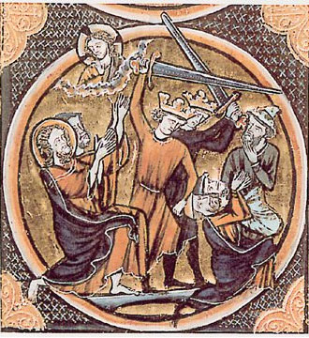
prethodio holokaustu
izraz za neprijateljski odnos, pa i mržnju, prema Židovima
vuče korijene još iz srednjeg vijeka - tada se temeljio na ideji o židovskoj krivnji za smrt Isusa Krista
Križari ubijaju Židove u vrijeme Prvog križarskog rata

Slide 4
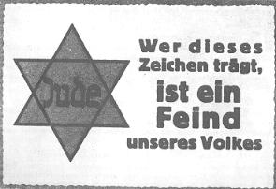
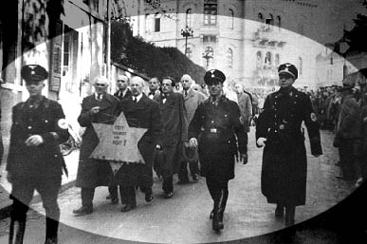
novi vijek izumio rasni antisemitizam (Slaveni su niža rasa sposobna samo za služenje arijskoj rasi, a Židovi i Romi su toliko nevrijedni da ih treba istrijebiti) – posljedice su: pokušaji da se Židovima toliko zagorča život kako bi se odselili, zaplašivanje, oduzimanje imovine, ubijanje, donošenje zakona po kojem Židovi nemaju građanska prava i na kraju - holokaust
Davidova zvijezda – simbol koji su Židovi morali istaknuti na odjeći

Slide 5

dio grada u kojem žive Židovi
prvotno nije imao negativan predznak
kasnije postaje pojam za izolirani život u teškim uvjetima (posebno za vrijeme drugog svjetskog rata)
U varšavskom getu je 1943. godine izbila pobuna nakon koje je geto sravnjeno sa zemljom, a preživjeli zatvorenici su odvedeni u logore smrti.

Slide 6
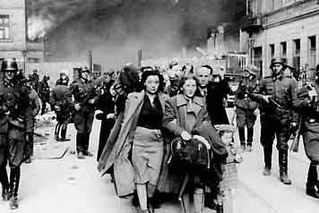
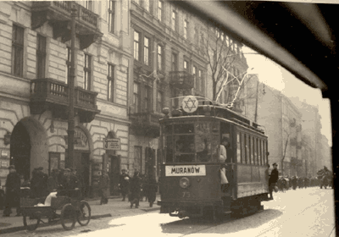
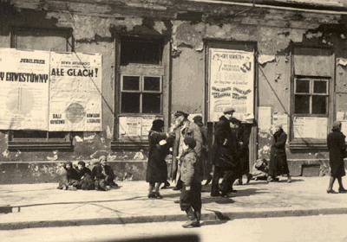
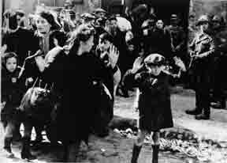
Prizori iz židovskog geta u Varšavi

Slide 7

naziv za zbivanja koja su se dogodila u Njemačkoj u noći sa 9. na 10. XI 1938. godine
Nacionalsocijalisti su organizirano napadali Židove i uništavali njihovu imovinu
rezultat: ubijen je 91 Židov, uništene su gotovo sve sinagoge, židovska groblja i više od 7 tisuća židovskih trgovina
početak direktnih akcija u svrhu uništenja židovskog naroda

Slide 8
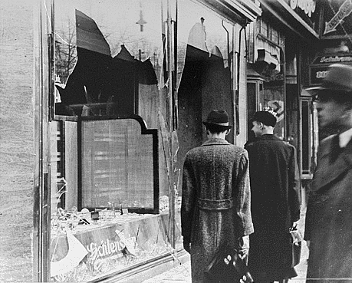
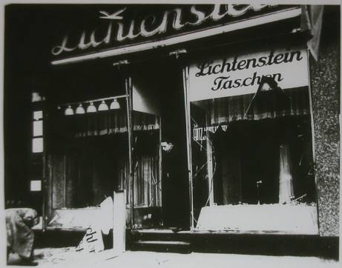
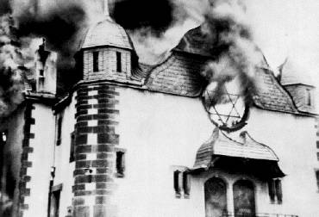

Slide 9

formulacija koju su koristili nacisti, a zapravo je značila odluku o potpunom uništenju 11 milijuna europskih Židova (smatrni nižom rasom koja predstavlja veliku biološku prijetnju višoj, arijskoj rasi)
odluka o njegovom provođenju donesena na konferenciji u Wannseeu 1942. godine – uslijedile uhićenja i deportacije Židova
3 osnovne metode: prirodno smanjenje pomoću teškog prisilnog rada i loših uvjeta života, likvidacija u koncentracijskim logorima te čišćenja teritorija koja su provodila tzv. Einsatzgruppen

Slide 10
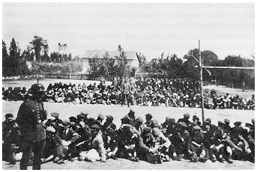
Einsatzgruppen
osnovane iz redova tajne policije i službe sigurnosti kao jedinice s posebnim zadacima političke policije
čistili su područja koja osvoji njemačka vojska tj. masovno ubijali uglavnom Židove, politički nepodobne Nijemce, Poljake i Rome
broj njihovih žrtava procjenjuje se na oko 2 milijuna ljudi

Slide 11
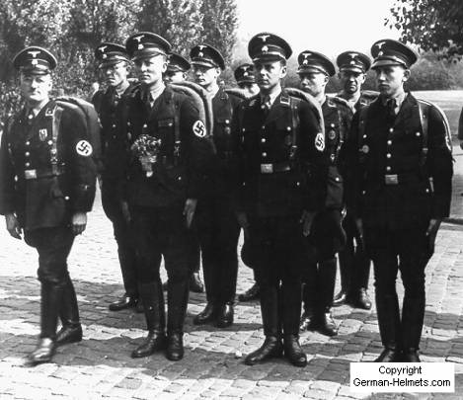
SS (Schutzstaffeln)
osnovani 1922. godine
vrsta obavještajne službe i službe sigurnosti koja se brinula za sami politički vrh i Hitlera
odgovorni za osnivanje svih vrsta logora
zapovjednik: Heinrich Himmler

Slide 12

dvije glavne vrste logora u Trećem Reichu
prvi logor Dachau osnovan je 1933. godine i postao je model za buduće logore
22 koncentracijska logora sa preko 1200 «podružnica»
glavna svrha koncentracijskih logora je bila ekonomska dobit od rada besplatne radne snage
glavna svrha logora smrti je sustavno i masovno ubijanje evropskih Židova (Belzec, Sobibor, Treblinka, Chlemno, Majdanek i Auschwitz-Birkenau)
Oko 4 milijuna ljudi (uglavnom Židova) izgubilo je život u logorima

Slide 13
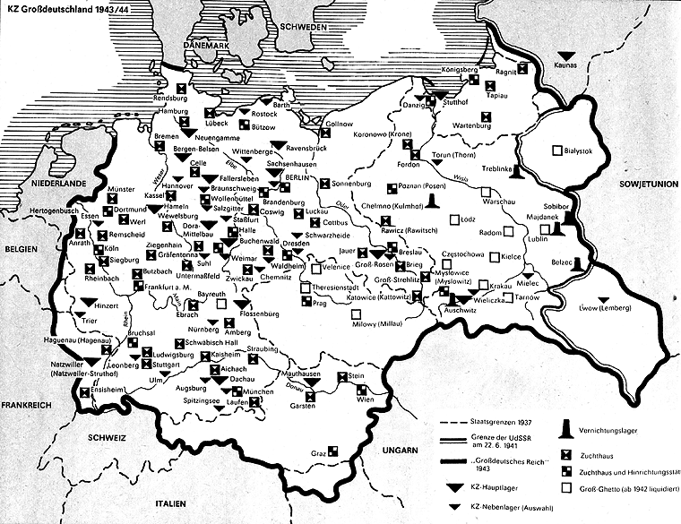

Slide 14

najpoznatiji logor smrti
osnovali ga SS-ovci 1940. godine na osvojenom poljskom području
nalazi se 60 km zapadno od Krakova
sastoji se od tri zasebna dijela, A1 - sabirni centar, A2 – Birkenau i A3 – Monowitz. Osim toga, kompleks je obuhvaćao 39 sporednih logora, krematorije i laboratorije
oslobodila ga ruska Crvena armija 27. siječnja 1945. godine
procjenjuje se da je u Auschwitzu ubijeno i spaljeno oko 1, 6 milijuna ljudi uglavnom Židova

Slide 15
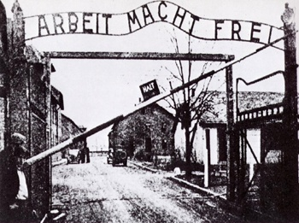
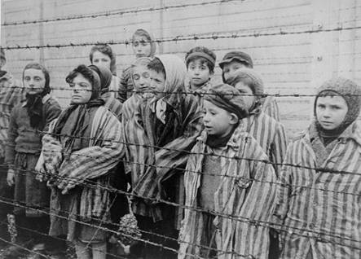
Ulaz u koncentracijski logor Auschwitz (natpis iznad ulaza: “Rad oslobađa”)

Slide 16
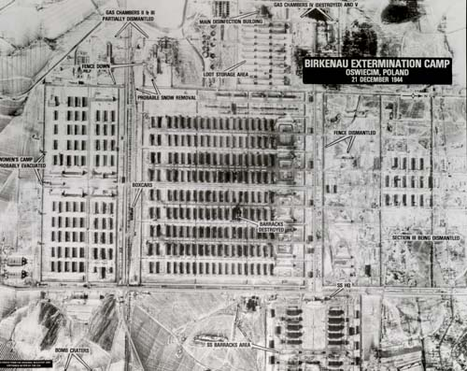
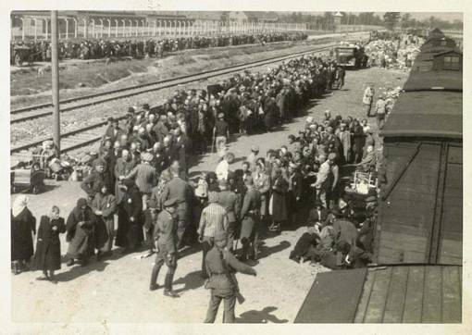

Slide 17
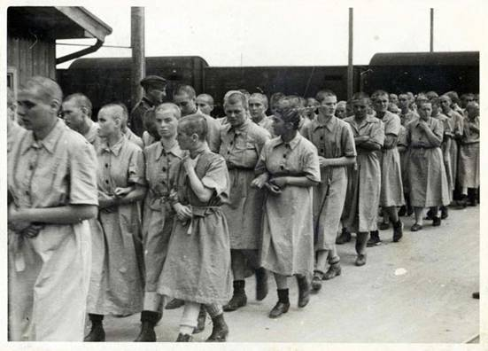
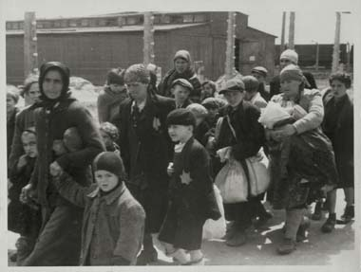

Slide 18

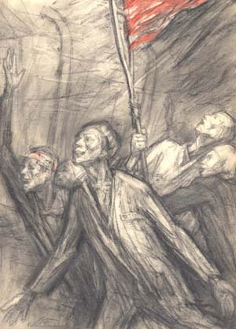
Službeni slikar Crvene armije svjedočio je oslobađanju logora Majdanek (1944.) i Auschwitza (27. siječnja 1945.) i pri tome je izradio seriju crteža.

Slide 19
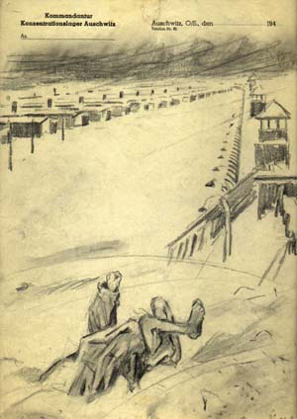
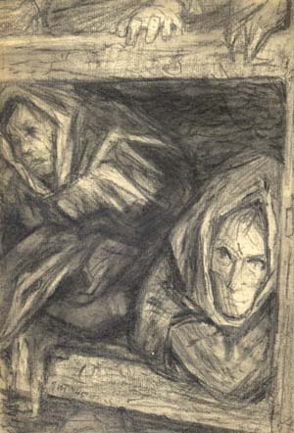

Slide 20
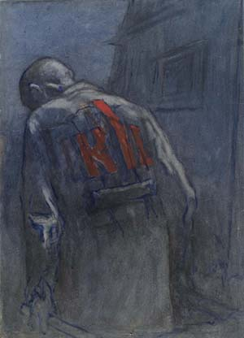
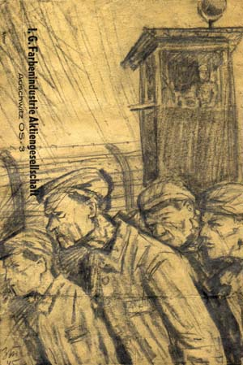

Slide 21
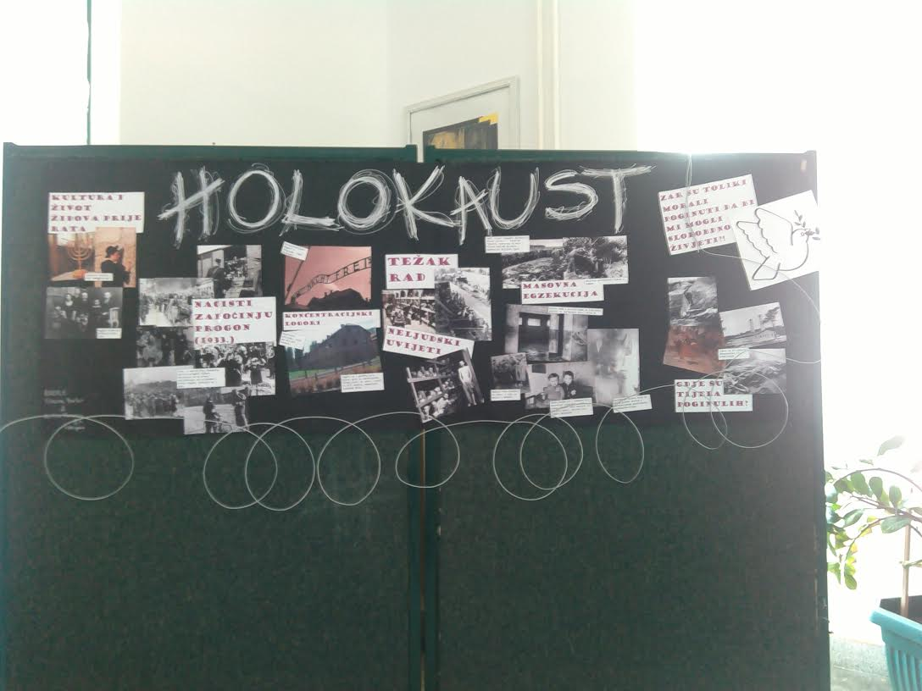
DODATNA NASTAVA IZ POVIJESTI
Učenici: Erika Malezija, Jakov Zovko 7. a
Mentor: Keti Petrović , nast. povijesti

